Slide 1
Answering Multi-Dimensional Analytical Queries under Local Differential Privacy
在本地差异隐私下回答多维分析查询
报告人：刘鑫
指导老师：张美范

Slide 2

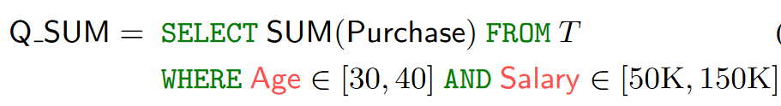
概要介绍
本文研究了局部差异隐私（LDP）下MDA查询的应答问题。
目的：处理多维分析查询（MDA queries）中的隐私问题
事实表T具有基于（分类或顺序）维度(dimension)的谓词C和基于一个或多个度量Measure的聚合。
Measure(非敏感)
在严格的误差范围内回答这些查询，并且在高维设置中可以很好地扩展。
Dimension（敏感）

Slide 3
LDP Protocols
LDP本地化差分隐私的一般步骤：Encode---Perturb---Aggregate
Encoding: UE
Basic RAPPOR
Perturbation-1&2: PRR & IRR
Aggregation
Encoding: Bloom Filter
RAPPOR
Perturbation-1&2: PRR & IRR
Aggregation: Lasso Regression
A framework for LDP protocols? 一个统一的框架去描述不同的方法？
Pure-LDP

Slide 4
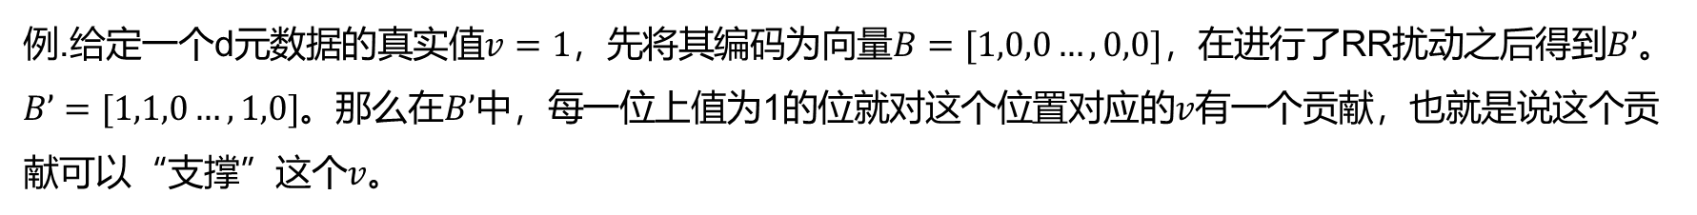
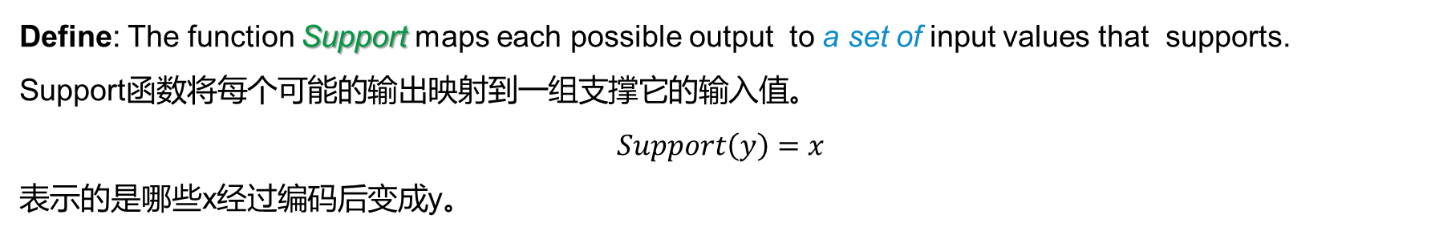
Support Function
Support Function 支撑函数
Define: The function Support maps each possible output to a set of input values that supports.
Support函数将每个可能的输出映射到一组支撑它的输入值。
$$Support\left(y\right)=x$$
表示的是哪些x经过编码后变成y。
例.给定一个d元数据的真实值$v=1$，先将其编码为向量$B=[1,0,0…,0,0]$，在进行了RR扰动之后得到$B’$。
$B’=[1,1,0…,1,0]$。那么在$B’$中，每一位上值为1的位就对这个位置对应的$v$有一个贡献，也就是说这个贡献可以“支撑”这个$v$。

Slide 5
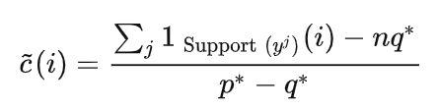
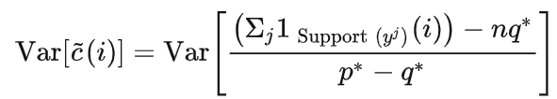


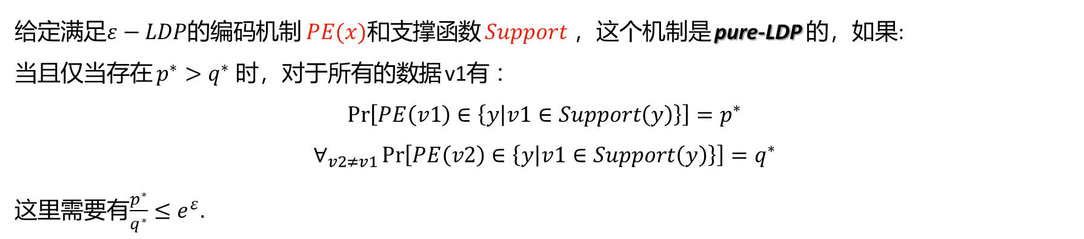
Pure-LDP
给定满足$ε−LDP$的编码机制$PE(x)$和支撑函数 $Support$ ，这个机制是 pure-LDP 的，如果:
当且仅当存在 $p^{∗}>q^{∗}$ 时，对于所有的数据 v1有 ：
$$\operatorname{Pr}\left[PE\left(v1\right)∈\left\{y | v1∈Support\left(y\right)\right\}\right]=p^{∗}$$
$$∀_{v2≠v1}\operatorname{Pr}\left[PE\left(v2\right)∈\left\{y | v1∈Support\left(y\right)\right\}\right]=q^{∗}$$
这里需要有$\frac{p^{∗}}{q^{∗}}≤e^{ε}$.
在Pure-LDP机制下：
原始值的频数：
频数估计方差：
（当数据频率很低时）

Slide 6
Optimized LDP Protocols
在编码方式上对LDP进行优化：
DE：Direct Encoding
为了验证不同机制具体的可用性，需要计算相应机制下的方差。不同的编码方式对方差的计算有不同影响。
HE：Histogram Encoding
SUE—Basic RAPPOR
UE：Unary Encoding
OUE
BLH: Binary Local Hashing
LH：Local Hashing
OLH: Optimized Local Hashing

Slide 7
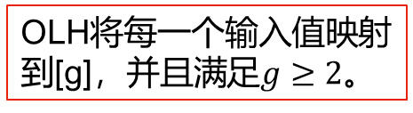

OLH机制
OLH：Optimal Local Hashing 最优局部哈希
BLH的输出只有one bit.
会造成信息丢失问题。
BLH: Binary Local Hashing 二元输出哈希
LH 局部哈希机制
OLH将每一个输入值映射到[g]，并且满足$g≥2。$
OLH: Optimal Local Hashing 最优局部哈希
LH的关键思想：通过将输入值哈希到大小为$k<|𝓓|$的域中，以降低通信成本。
g的选择：较大时允许在编码过程中保留更多信息，但会在随机响应步骤中丢失更多信息。
$$g=e^{ε}+1$$
BLH就是OLH机制中g=2的情况。

Slide 8
LDP Frequency Oracle（FO）
LDP的一个核心问题：私有频率估计（private frequency estimation）
FO主要分为三步：
1.对于每个问题，用户对其答案进行编码；
2.对编码值进行扰动；
3.将扰动后的编码值发送给聚合器，聚合器通过解码获得问题的每个答案的聚合估计。
存在的问题：
Frequency Oracles目前还不能用来解决Count外的其他聚合，如SUM等。
并且在多维查询条件下对复杂谓词进行处理时，如范围约束，会大大增加估计误差。

Slide 9

解决方法-两种Oracle
Weighted Frequency Oracle
Measure(非敏感)
Dimension（敏感）
目标：对于一个MDA查询，当进行一次查询时，目的是要找到满足约束条件C的用户以及它们的Measure属性的值。Measure是公开透明的。（假设这里聚合是SUM）
解决思路：将Measure值相同的用户分配到同一个组中，不同组的用户有不同的Measure值。然后在这个组里面计算有多少用户是满足约束C的，将该人数与对应小组Measure值相乘就能得到SUM结果。

Slide 10
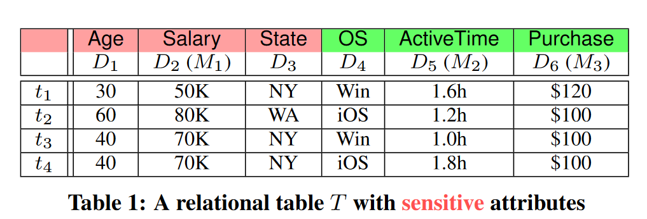
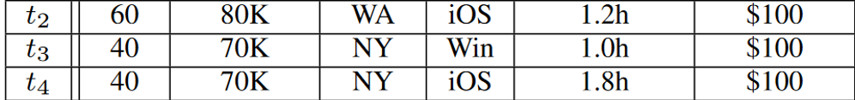

解决方法-Weighted Frequency Oracle
$$f=\left(120×1\right)+\left(100×2\right)=320$$
$$SELECT SUM\left(Purchase\right) FROM T WHERE Age∈[30,40]$$
通过这个转化将查询转化为一个计数任务，即计算有多少用户是满足查询约束的。
即LDP下的frequency estimation问题。

Slide 11

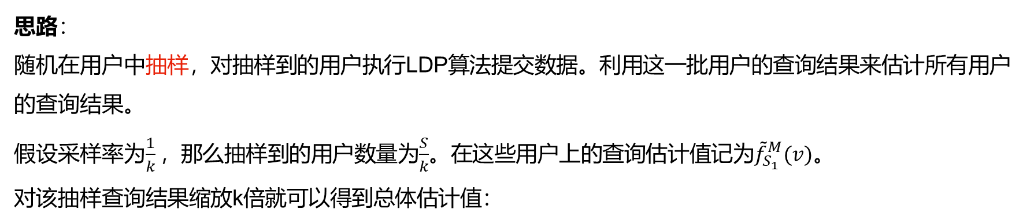
解决方法-Sampling First
Oracle Running on Random Samples
思路：
随机在用户中抽样，对抽样到的用户执行LDP算法提交数据。利用这一批用户的查询结果来估计所有用户的查询结果。
假设采样率为$\frac{1}{k}，$那么抽样到的用户数量为$\frac{S}{k}$。在这些用户上的查询估计值记为${\tilde{f}}_{S_{1}}^{M}(v)$。
对该抽样查询结果缩放k倍就可以得到总体估计值：

Slide 12
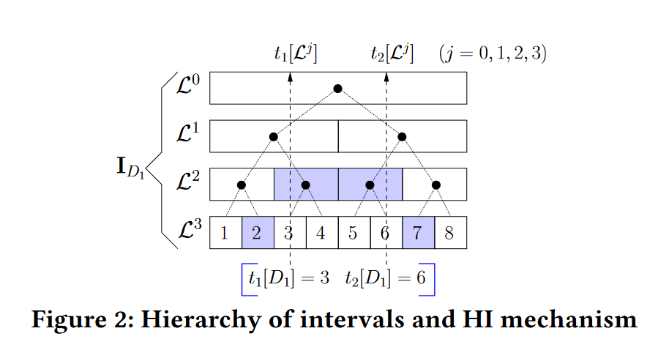
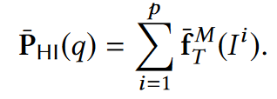

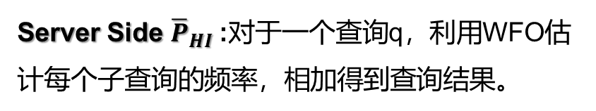
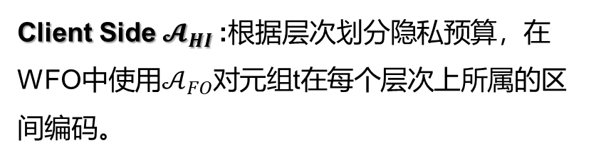
三种机制--HI
1.Hierarchical-Interval (HI) Mechanism 分层区间机制（HI）
HI: $(𝓐_{HI},{\overline{P}}_{HI}$)
方法：将单个查询分解为多个子查询。分别对每个子查询计算估计值，求和后就是最终查询结果。
扰动机制：
Client Side $𝓐_{HI}$:根据层次划分隐私预算，在WFO中使用$𝒜_{FO}$对元组t在每个层次上所属的区间编码。
Server Side ${\overline{P}}_{HI}$:对于一个查询q，利用WFO估计每个子查询的频率，相加得到查询结果。
仅适用于一维（1-dimension）场景

Slide 13
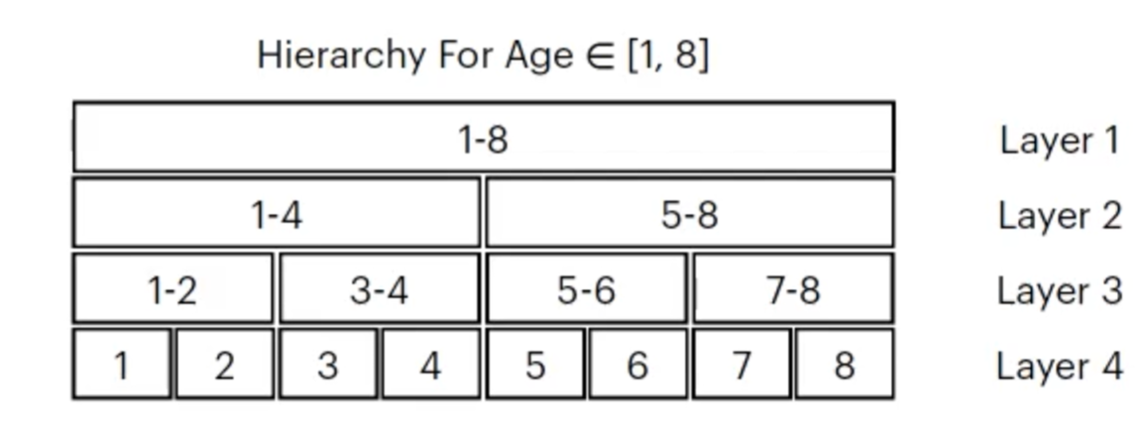
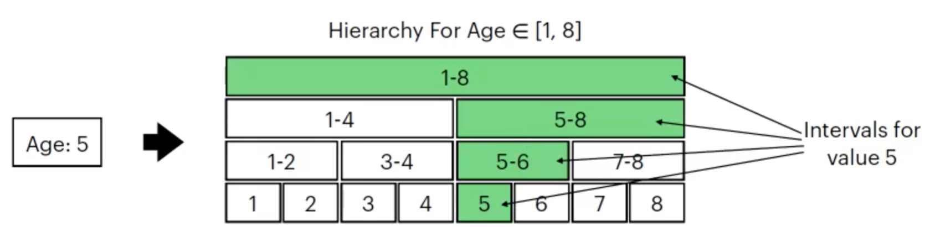
Hierarchical-Interval

Slide 14
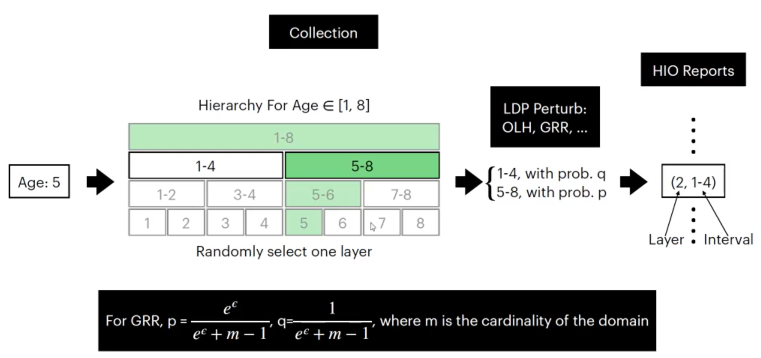
Hierarchical-Interval

Slide 15
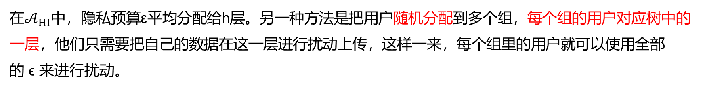
HIO—HI Optimization
Better Accuracy via Level Partition
在$𝒜_{HI}$中，隐私预算ε平均分配给h层。另一种方法是把用户随机分配到多个组，每个组的用户对应树中的一层，他们只需要把自己的数据在这一层进行扰动上传，这样一来，每个组里的用户就可以使用全部的 ϵ 来进行扰动。

Slide 16
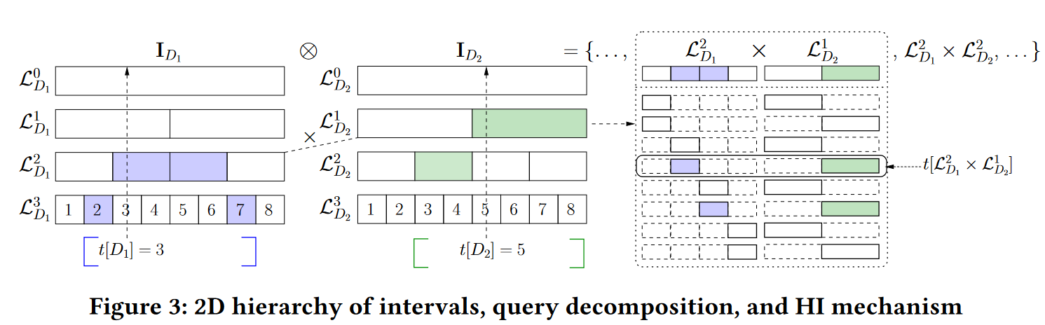
三种机制
2.Multi-dimensional Hierarchical-Interval Mechanism
针对多维约束的场景
$$SELECT SUM\left(Purchase\right) FROM T WHERE Age∈\left(20,30\right) and Gender="male"$$
解决思路：与HI机制类似，对于多个dimensions上面的每个查询，利用树形结构来表示。对于每一个树形结构，用笛卡尔乘积的形式来表示查询中的“and”。
对于两个维度D1和D2，这里的“乘法”就是要把联合查询的每一个子查询找出来。
这里一共4*2=8个子查询。

Slide 17
三种机制—多维分层区间机制
扰动机制：
Client side:
首先用户把所有维度划分为树形结构，然后对所有维度之间的所有层做乘积。
对于自己维度真实值所在的子查询，在对应层的乘积结果中进行LDP扰动。这样的操作要对所有的乘积使用，然后将结果上传到服务器。
Server side:
服务器基于受到的乘积，和查询所需要的子查询，就可以估计子查询中包含的用户的数量，从而使用前面提到的Weighted Frequency Oracle来求得查询结果。

Slide 18
三种机制—SC机制
3.Split-and-Conjunction Mechanism (SC Mechanism)
前两个机制在维度很高的时候，误差会变得非常大。引入SC可以在一定条件下降低误差。
关键思想：用户先对每一个维度进行单独扰动，然后再上传给服务器，由服务器来整合。
问题：如何根据每个独立维度上的结果来整合得到联合维度的结果？
$$SELECT SUM\left(Purchase\right) FROM T WHERE Age∈\left(20,30\right) and Gender="male"$$
服务器根据用户单独上传的结果能够分别得到$Age∈(20,30)$的人数和$Gender=“male”$的人数。
通过这两个数据要如何找到同时满足两个约束条件的结果呢？

Slide 19
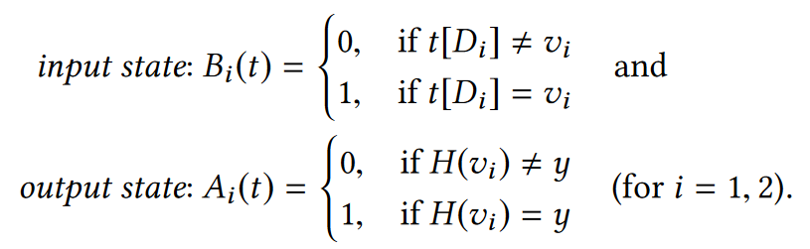
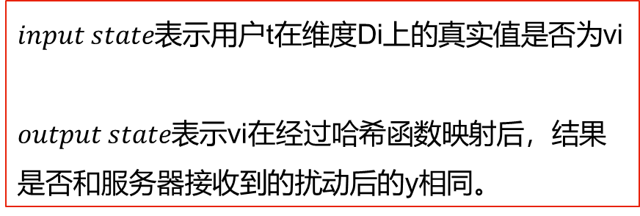
三种机制—SC机制
估计器estimator
定义两个状态变量：
$input state$表示用户t在维度Di上的真实值是否为vi
$output state$表示vi在经过哈希函数映射后，结果是否和服务器接收到的扰动后的y相同。
转移概率：当有一个input state变量以后，其会变成哪种output state变量的概率是什么。那么我们就可以通过观察到的output state来推断之前的input state。
构建概率转移矩阵，通过其找到同时满足多维查询约束的频率。

Slide 20
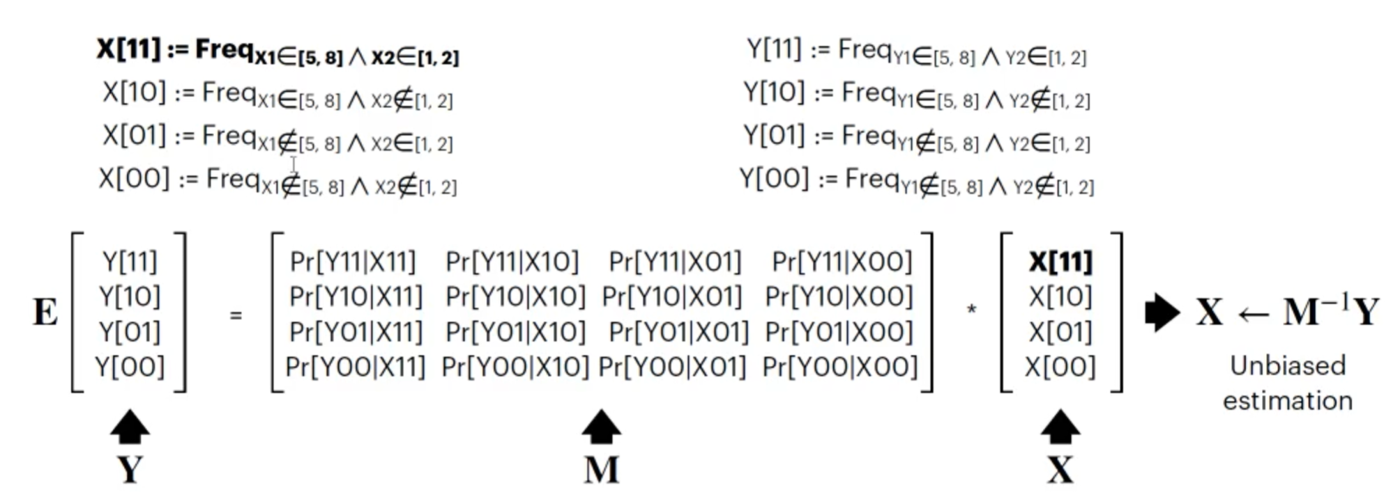
三种机制—SC机制
观测值
转移概率矩阵
真实值

Slide 21
实验评估、拓展和讨论

